Slide 1
C
A
A
B

Slide 2
পরিচিতি
মোহাঃ নূর আলম
রসায়ন
সহকারী শিক্ষক
৯ম -শ্রেণী
বজরাটেক সবজা পাইলট উচ্চ বিদ্যালয়
ভোলাহাট,চাঁপাইনবাবগঞ্জ
মোবাইল- ০১৭৪৮৯৪৫৭৮৪
অধ্যায়-৩(পদার্থের গঠন)
সময়-৫০মিনিট

Slide 3
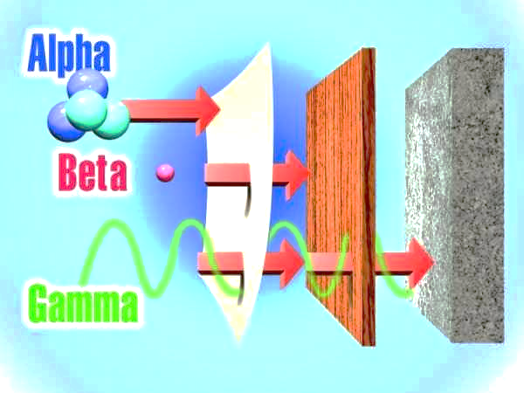
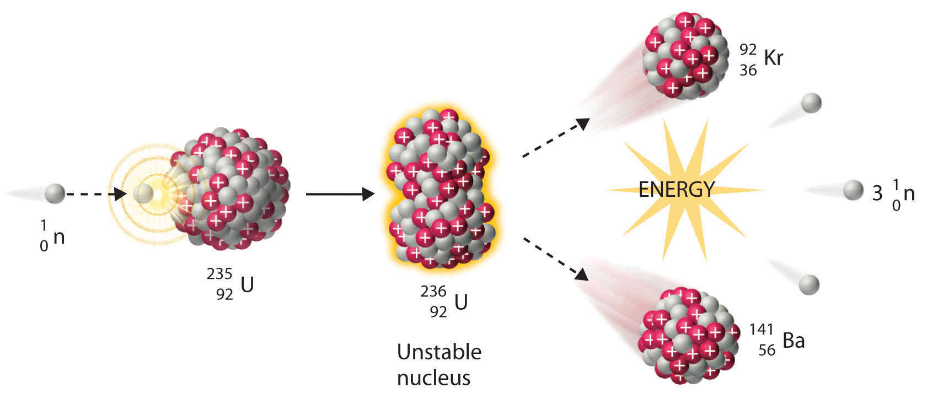
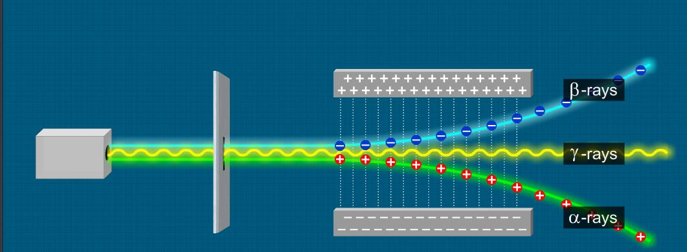
চিত্রগুলো লক্ষ্য কর
কি ধরণের রাসায়নিক বিক্রিয়া? তোমরা কি বলতে পারবে?
এই বিক্রিয়ার সাহায্যে কি ধরনের রশ্মি নির্গত হয়?

Slide 4
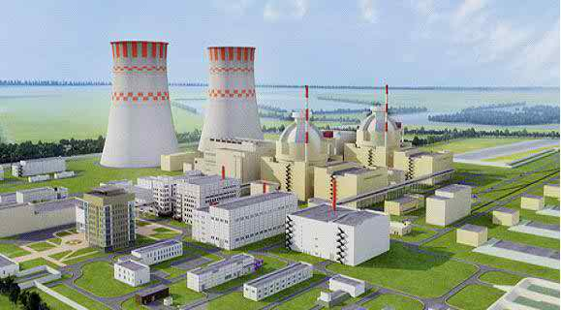
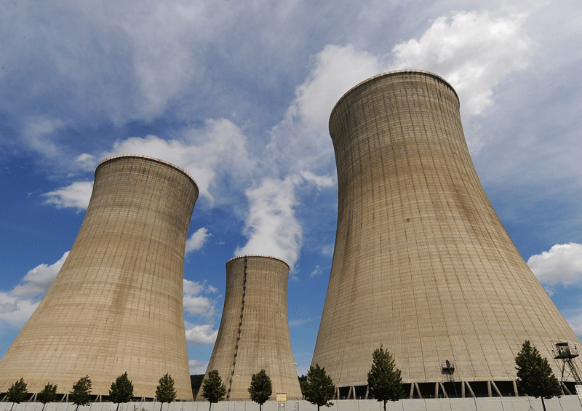
চিত্রগুলো লক্ষ্য কর
এটি কিসের ছবি? তোমারা কি বলতে পারবে?
এই স্থাপনা গুলো কোন জায়গায় অবস্থিত? তোমরা কি বলতে পারবে?
এখানে কি ধরণের রাসায়নিক বিক্রিয়া হয়? তোমরা কি বলতে পারবে?

Slide 5
পাঠ শিরোনাম
তেজস্ক্রিয় আইসোটোপ

Slide 6
শিখনফল
এই পাঠ শেষে শিক্ষার্থীরা...
তেজস্ক্রিয় আইসোটোপ কি তা বলতে পারবে।
তেজস্ক্রিয় মৌল সম্পর্কে জানতে পারবে।
তেজস্ক্রিয় মৌলের ব্যবহার ব্যাখ্যা করতে পারবে।

Slide 7
এসো আমরা একটি ভিডিও দেখি।

Slide 8
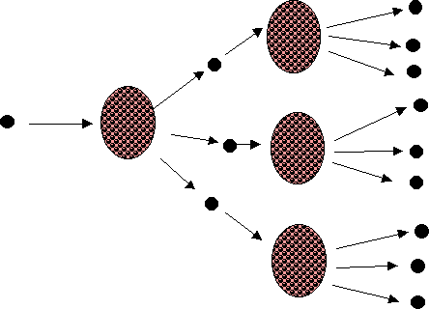
বড় তেজস্কিয় মৌলকে ছোট নিউটন কণা দ্বারা আঘাত করা হচ্ছে।
পাঠ উপস্থাপন
নিউটন কণা
এই নিউক্লিয়ার বিক্রিয়াটি তেজস্ক্রিয় রশ্মি ও শক্তি উৎপন্ন হয়।
এই বিক্রিয়াটি নিউক্লিয়ার ফিশনের উদাহরন।
এইটি কোন ধরনের বিক্রিয়ার উদাহরন?

Slide 9
পাঠ উপস্থাপন
# তেজস্ক্রিয় আইসোটোপ কি?
# তেজস্ক্রিয় আইসোটোপ হচ্ছে => বিভিন্ন ভরসংখ্যা বিশিষ্ট একই মৌলের পরমাণুকে পরস্পরের তেজস্ত্রিয় আইসোটোপ বলে।

Slide 10
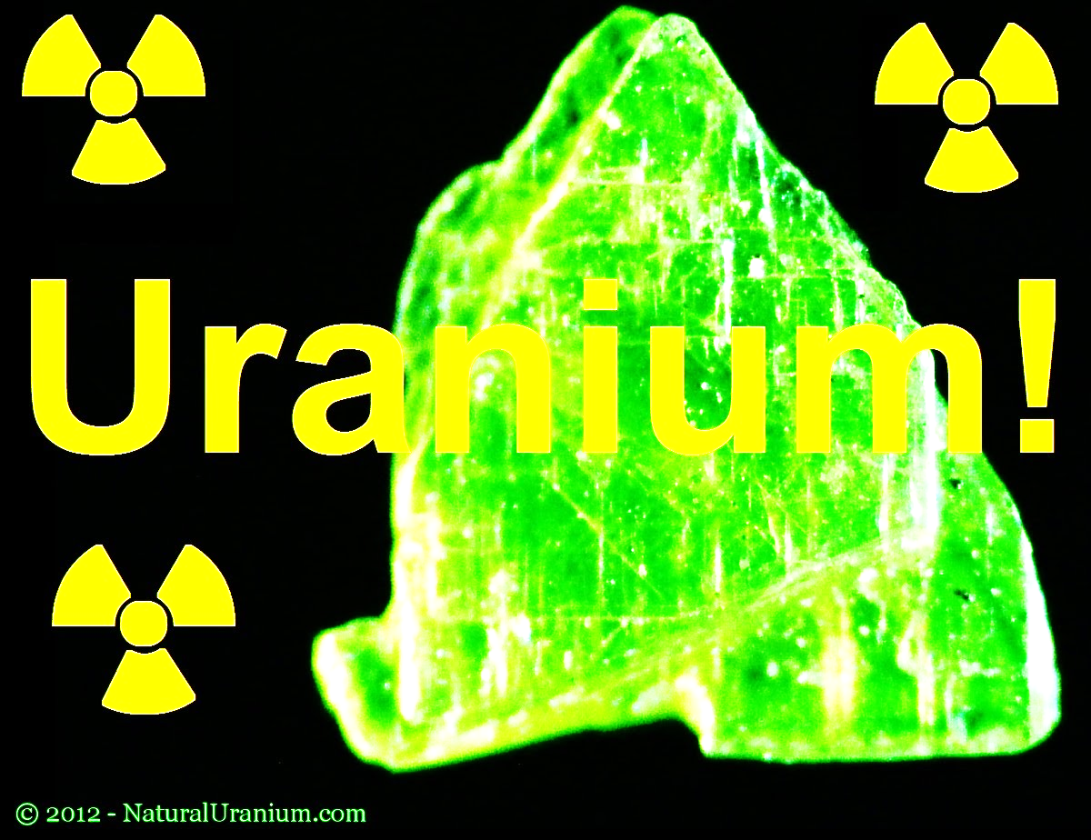
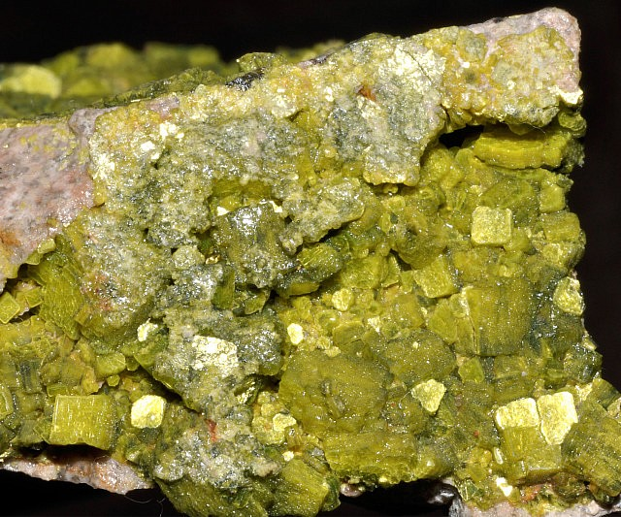
পাঠ উপস্থাপন
বিশুদ্ধ ইউরেনিয়াম ধাতুর খন্ড
ইউরেনিয়াম ধাতুর আকরিক

Slide 11
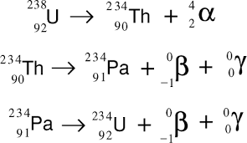
পাঠ উপস্থাপন
তেজস্ক্রিয় ধাতু সমূহ আলফা, বিটা এবং গামা রশ্মি বিকিরণের মাধ্যমে অন্য মৌলে বা ধাতুতে পরিনত হয় এবং শক্তি উৎপন্ন করে।
প্রাকৃতিক ও কৃত্রিম উপায়ে তৈরী তেজস্ক্রিয় আইসোটোপের সংখ্যা প্রায় ১৩০০ বেশি। গামা রশ্মি উদ্ভিদ ও প্রাণী কোষের জন্য ক্ষতিকর।

Slide 12
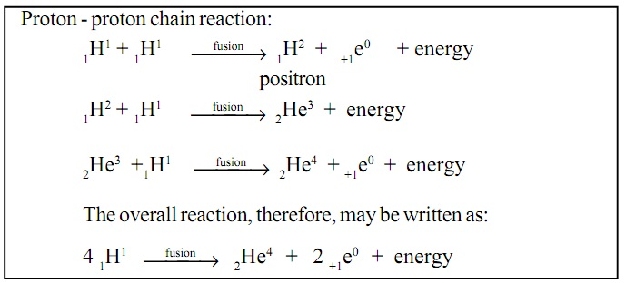
পাঠ উপস্থাপন
তেজস্ক্রিয় আইসোটোপে শুধু মাত্র বড় মৌলে নিউক্লিয়াসে পরিবর্তন ঘটে তা না ছোট ধরণের মৌলের নিউক্লিয়াসেও পরিবর্তন ঘটে। নিউক্লিয়াসে পরিবর্তন ঘটে বলে এ প্রক্রিয়াকে নিউক্লিয়ার বিক্রিয়া বলে।
সর্বোপরি বিক্রিয়াটি আমরা লিখতে পারি

Slide 13
এসো আমরা একটি ভিডিও দেখি।

Slide 14
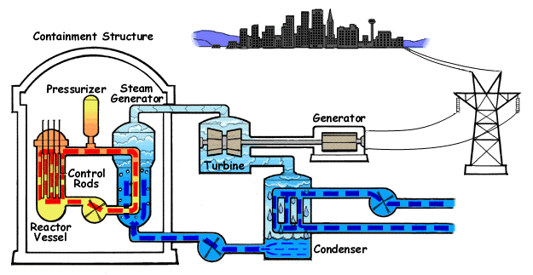
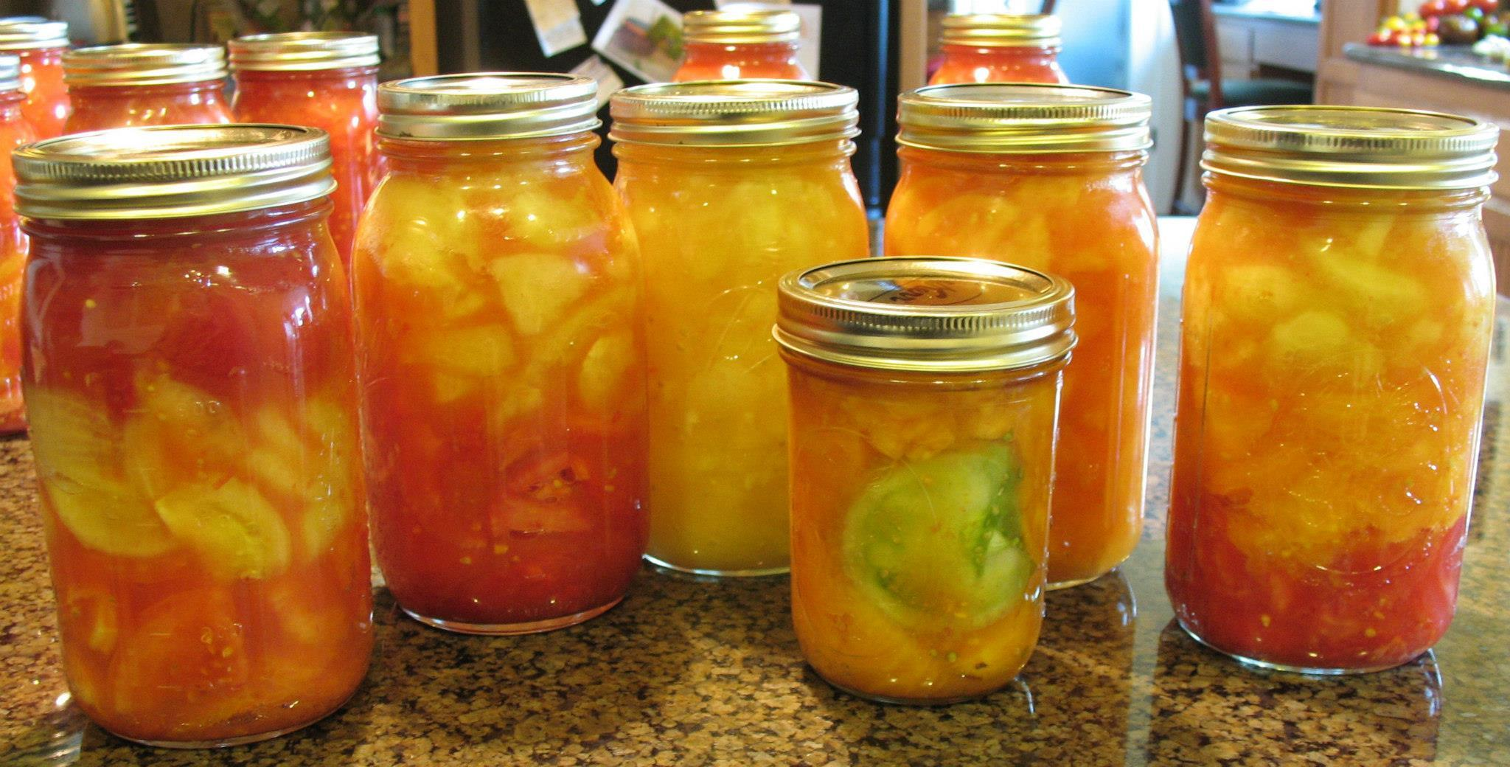
তেজস্ক্রিয় আইসোটোপ যেসব কাজে ব্যবহার করা হয়-
তেজস্ক্রিয় রশ্মির সাহায্যে রোগ নির্ণয় এবং নিরাময়।
নিউক্লিয়ার পাওয়ার প্লান্টের মাধ্যমে বিদ্যুৎ উৎপাদন।
তেজস্ক্রিয় রশ্মি ব্যবহার করে খাদ্য সংরক্ষণ

Slide 15
জোড়ায় কাজ
পাঁচটি তেজস্ক্রিয় আইসোটোপ মৌলের নাম সংকেত নিচের ছক
আকারে তালিকা তৈরী কর।
ক্রমিক নং | মৌলের নাম | মৌলের সংকেত/প্রতিক

Slide 16
দলীয় কাজ
তেজস্ক্রিয় আইসোটোপ আমরা কি কাজে ব্যবহার করতে পারি?
০১। চিকিৎসা ক্ষেত্রে
0২। কৃষি কাজে
০৩। খাদ্য সংরক্ষণে
০4। বিদ্যুৎ উৎপাদনে
০5। উফশী জাতের চারা তৈরী
Notes:
এখানে শিক্ষার্থীদের নিকট হইতে উত্তর জানার চেষ্টা করবে শিক্ষক এবং তাদের নিকট হইতে বর্ণানা করিতে বলবে।

Slide 17
মূল্যায়ন
১. তেজস্ক্রিয় আইসোটোপের সংখ্যা প্রায়?
ক) ১৩০০
খ)
গ)
ঘ)
২. টিউমারের চিকিৎসা ব্যবহার করা হয়?
ক) সোনা
খ) কপার
গ) কোবাল্ট
ঘ) লোহা
৩. পৃথিবীর বয়স নির্ণয়ের কাজে কোন মৌলের আইসোটোপ ব্যবহার হয়?
ক) তামা
খ) দস্তা
গ) ক্লোরিন
ঘ) কার্বন
৪. তেজস্ক্রিয় আইসোটোপের কোন রশ্মি জীব কোষের জন্য ক্ষতিকর?
i. বিটা রশ্মি
ii. গামা রশ্মি
iii. আলফা রশ্মি
নিচের কোনটি সঠিক?
ক. i ও iii
খ. ii
গ. ii ও iii
ঘ. i, ii ও iii

Slide 18
বাড়ির কাজ
প্রশ্ন-বর্তমানে আমাদের দেশে কি কি কাজে তেজস্ক্রিয় আইসোটোপ ব্যবহার করা হয় তার একটি তালিকা তৈরী কর।

Slide 20
ধন্যবাদ
তোমার উত্তর সঠিক হয়েছে
প্রশ্নে ফিরে যাই

Slide 21
দুঃখিত
আবার চেষ্টা কর
প্রশ্নে ফিরে যাই

